Slide 1
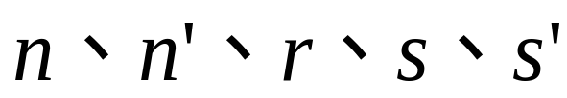


















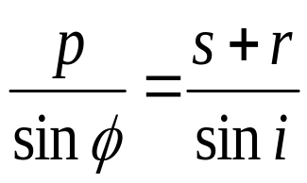
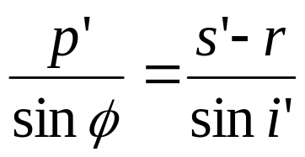



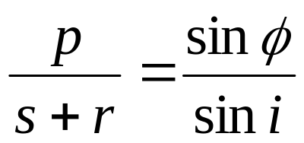
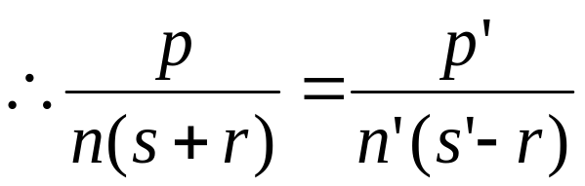
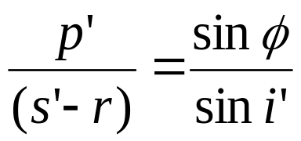
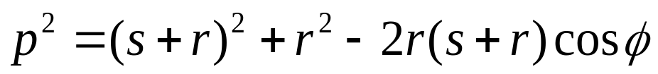

2.1 光在单个球面上的折射
§2 共轴球面组傍轴成像
由
推导成像公式
，
和
，

Slide 2
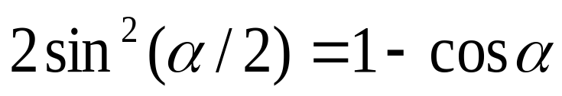
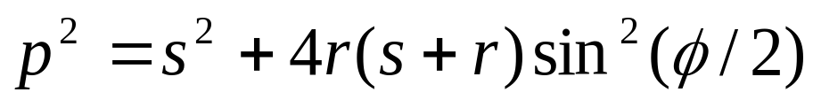
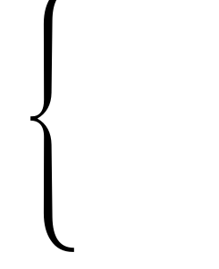
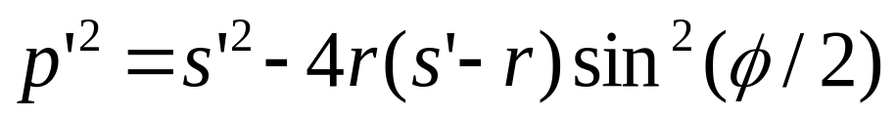
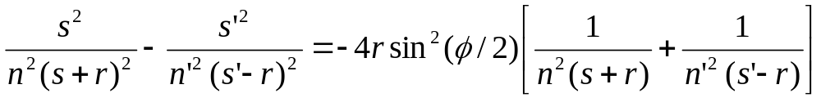
利用
可得：
这就是准确的物像关系式或成像公式

Slide 3




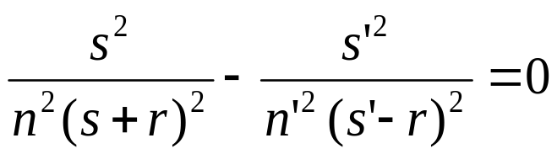
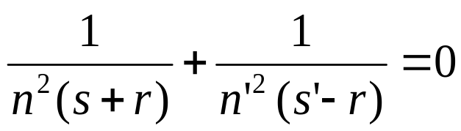
讨论：
已知时，给定同心光束的 后， 随
1、
变化，出射光束丧失了同心性。
    两种特殊情况
2、
    a、成像公式两边同时为零
    b、把光束限制在傍轴范围内，近似处理

Slide 4
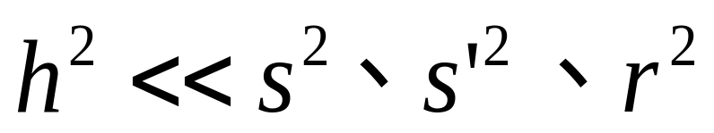
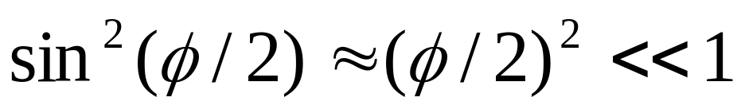
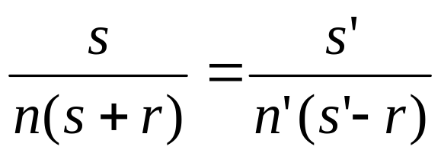
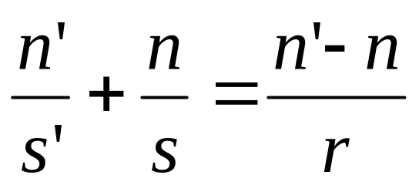
2.2 轴上物点成像 焦距、物像距公式
傍轴条件：M到光轴垂线长度h
则有
可得：
——单个折射球面傍轴成像的物像距公式

Slide 5
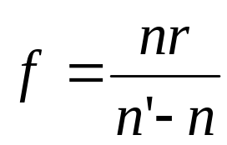


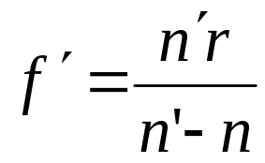


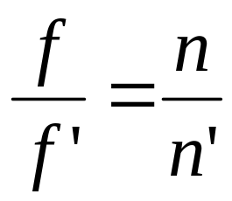
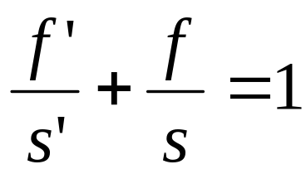
物方焦点：
，物方焦距：
，有
像方焦点：
，像方焦距：
，有
物像距公式的另一个表达式：

Slide 6









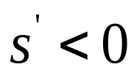
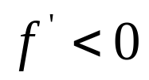

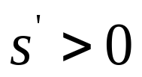
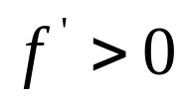

单球折射面成像的符号法则
入射光从左向右传播时
1）若
和
点在A点的左方，
则
，
若
和
点在A点的右方，
则
，
2）若
、
和
点在A点的左方，
则
，
，
若
和
点在A点的右方，
则
，
，
3）若入射光由右向左传播时，符号法则与上述规定相反
4）各个量在绘图中均用绝对值标示
注意：
物距和像距的取值规律：实物（像）距均大于零
虚物（像）距均小于零

Slide 7





单球反射面成像的符号法则
入射光从左向右传播时
1）若
和
点在A点的左方，
则
，
若
和
点在A点的右方，
则
，
2）其余规定与单球折射面成像的符号法则相同

Slide 8

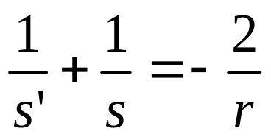




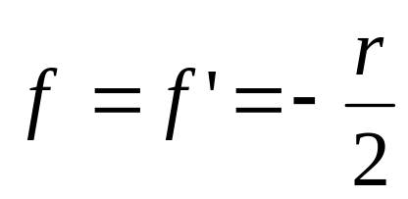






单球反射面成像公式
用类似推导方法可得成像公式：
此时
和
两个焦点重合

Slide 9






















2.3 傍轴物点成像与横向放大率
物高和像高的符号法则：
若 或
点在光轴上方， 则
或
若 或
点在光轴下方，则
或

Slide 10
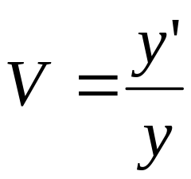
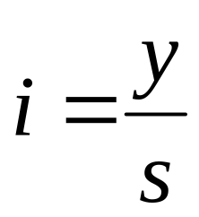
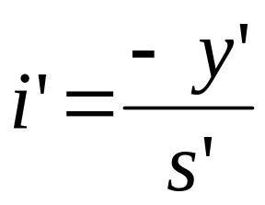
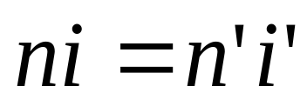
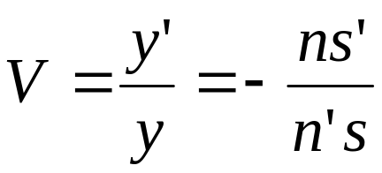
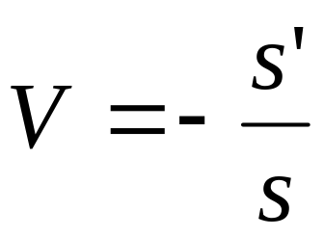
横轴放大率公式
定义：
横向放大率公式的推导：
，
，
用类似方法可以得到反射
球面的横向放大率公式：

Slide 11
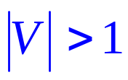
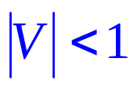




讨论：
（1）
若
，则为放大像。
若
，则为缩小像。
（2）
若
，则为正立像。
若
，则为倒立像。
（3）
，则为实像。
若
若
，则为虚像。

Slide 12
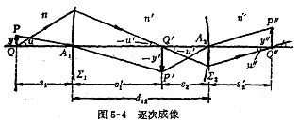

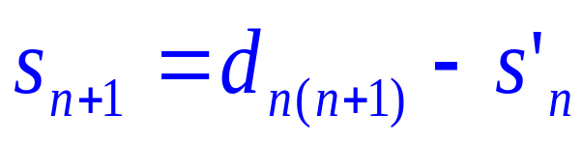
2.4 逐次成像方法
将
推广
可得过渡关系：

Slide 13
逐次成像的步骤：
1）绘图，并确定第一次成像的入射光线
方向及计算起点；
2）确定第一次成像的各个已知量的正负和大小；
3）代入相应成像公式计算；
4）检查结果是否合理；
5）利用过渡关系求出下次成像的物距，
重复上述步骤逐次成像。

Slide 14
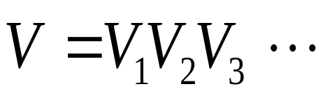
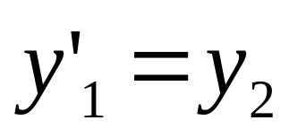
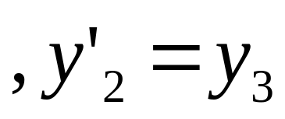
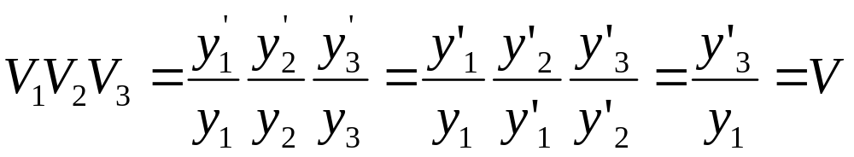
注意：
（1）光线反向时过渡关系不变；
（2）多次成像的总放大率等于各次放大率的积，
证明，以三次成像为例：

Slide 15





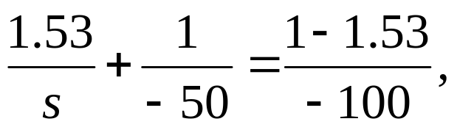


例 题
C
Q
Q’
A
如图所示，玻璃球的曲率半径为
折射率为
，
，
观看此玻璃球时发现
球内有一个气泡位于球心C和顶点A
连线的中点，求气泡距顶点A的距离？
解：入射光线从左向右传播，计算起点为顶点A
已知：
，
，
求:
s
=
?
代入公式
得
实物位于顶点A左方
是实物成虚像，
处

Slide 16
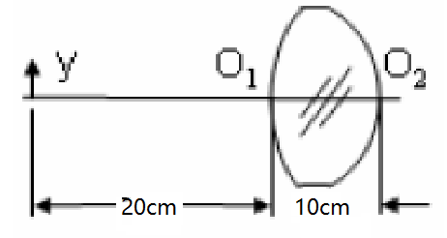
例2、置于空气中一粗圆玻璃棒，折射率1.50，将其左右两端分别磨成半径为5.0cm，10.0cm的半球面，构成一双凸厚透镜，其厚度为10cm，今有一高1mm的垂轴小物正立于透镜左半球面顶点左方20cm处，试求最终像的位置并判断最终像的性质。

